Slide 1
리눅스시스템 실습 #2
GNOME 데스크탑 사용

Slide 2
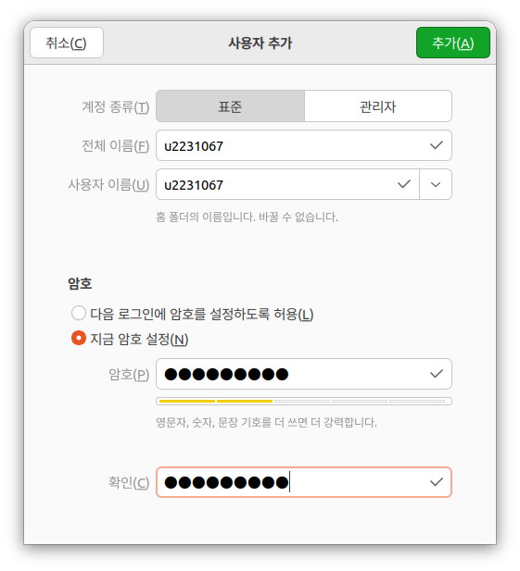
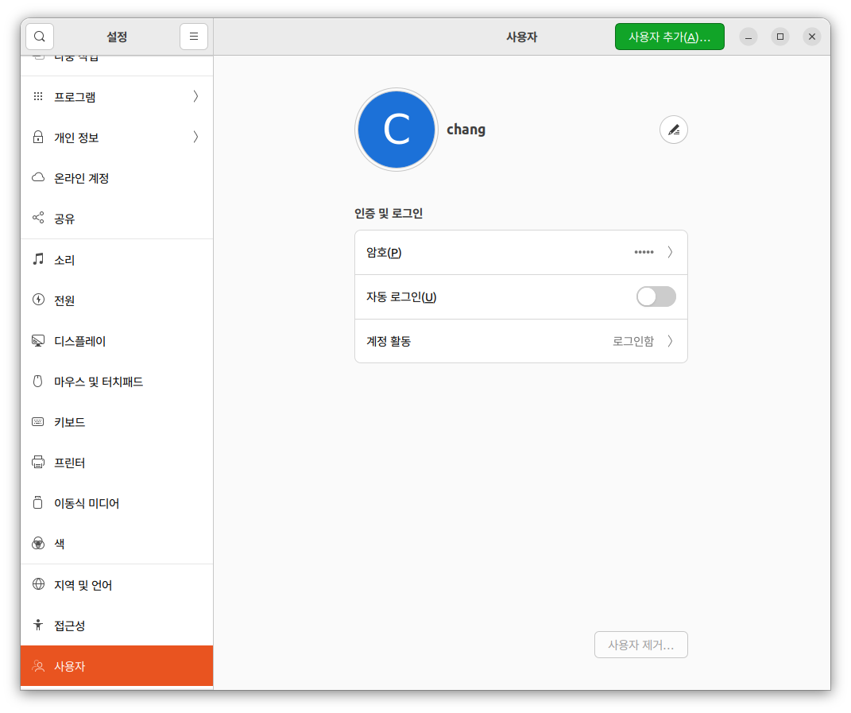
1. 사용자 계정 만들기
새로운 사용자 계정을 만들어 로그인 해 보기
[프로그램] 메뉴 → [설정] → 사용자

Slide 3
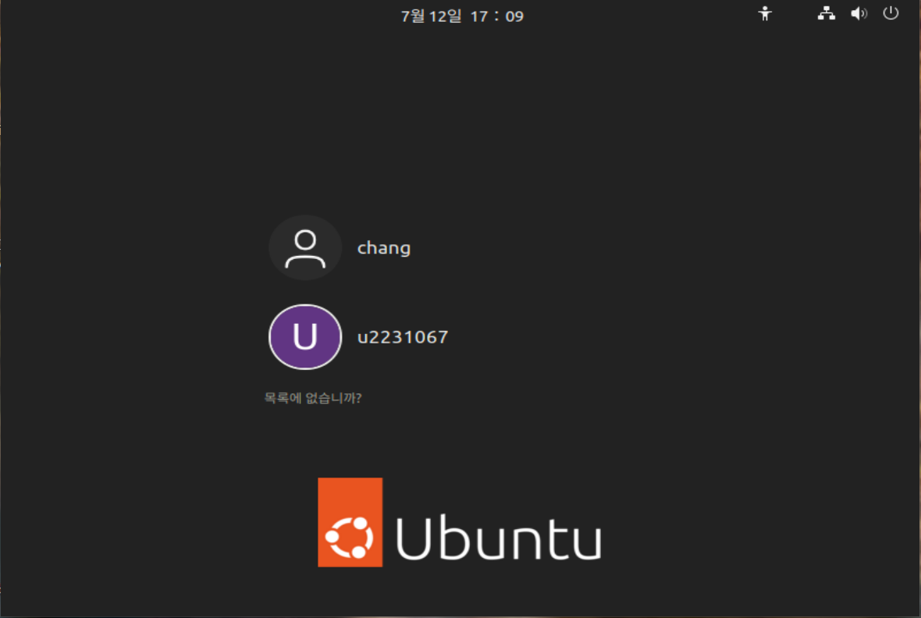
1. 사용자 계정으로 로그인하기
새로 만든 계정으로 로그인하기 위해 재부팅 후, 계정을 선택한다.
새로운 비밀번호를 생성하고, 로그인 한다.

Slide 4
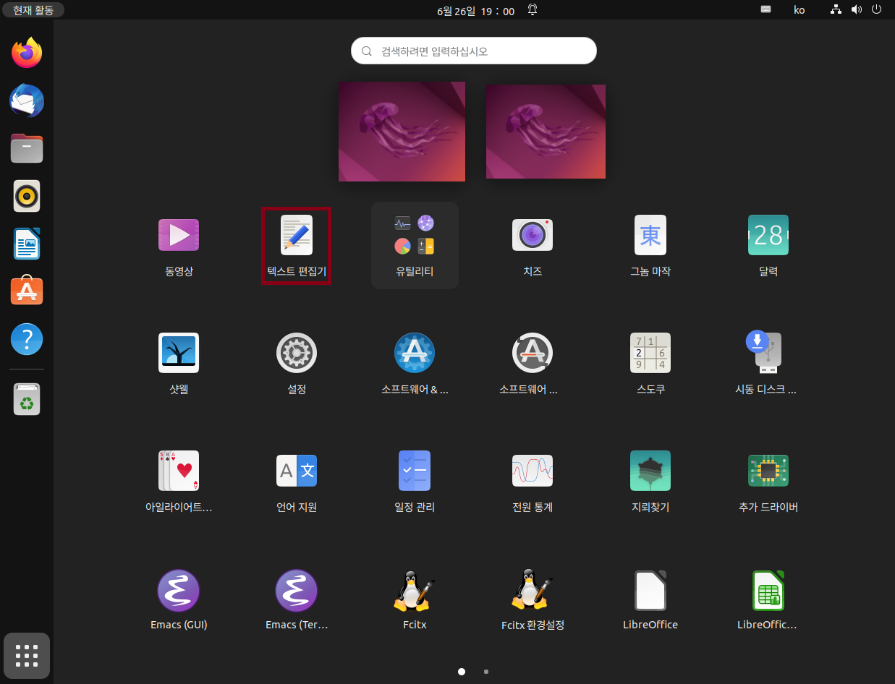
2. GNOME 프로그램 메뉴
GNOME 환경에서 실행할 수 있는 응용 프로그램들을 3개 이상 조사한 뒤 실행해 본다.

Slide 5
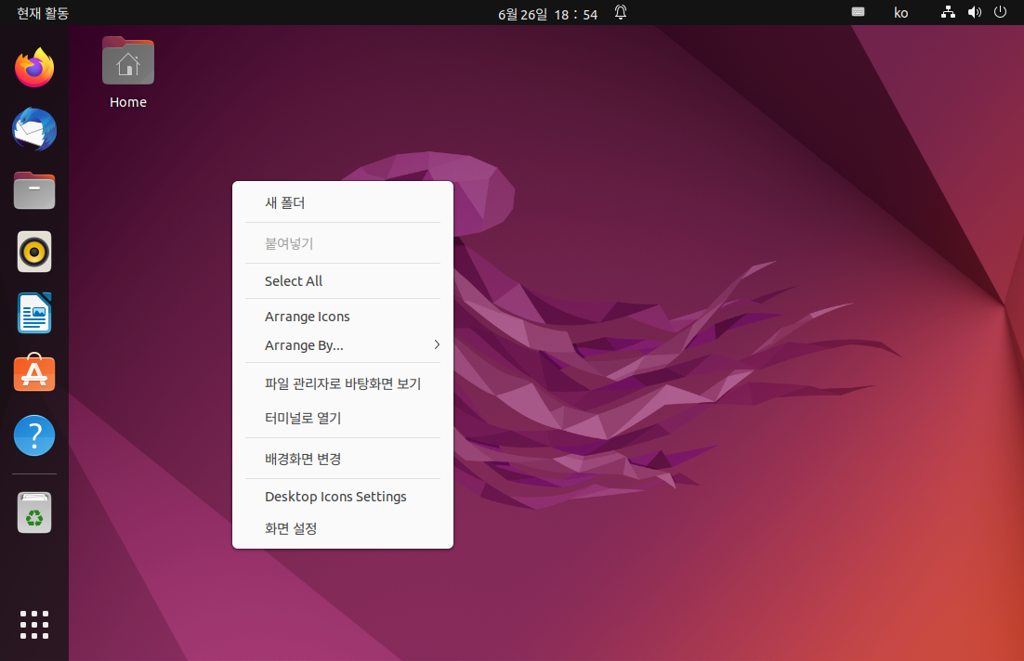
3. GNOME 바탕 화면
바탕화면에서 우클릭 후 새 폴더를 생성한다.
새 폴더명은 자신의 학번으로 한다.

Slide 6
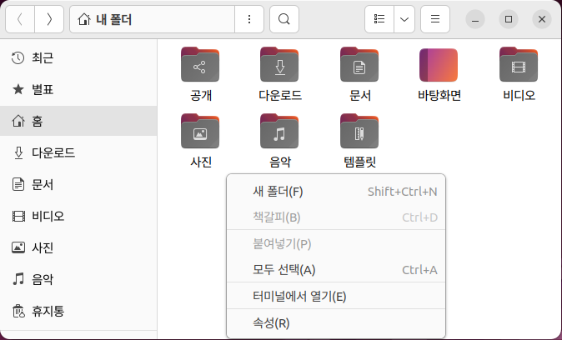
4. 홈 폴더
바탕화면에서 사용자 계정 폴더를 더블클릭하여 홈 폴더로 이동한다.
홈 폴더에서 우클릭 후 새 폴더를 생성한다.

Slide 7
4. 홈 폴더
홈 폴더에서 우클릭 후 터미널 창을 연다.

Slide 8
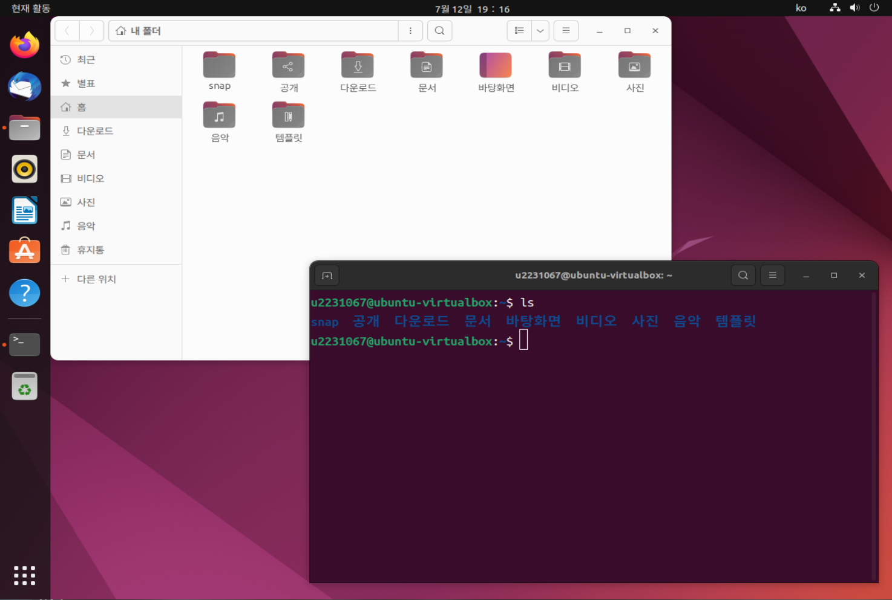
5. 터미널 실습
(1) 폴더 내용 확인
$ ls
현재 폴더 내의 파일 혹은
서브폴더 목록을 확인할 수 있다.
$ ls –a
$ ls –s
$ ls –l
$ ls -asl

Slide 9
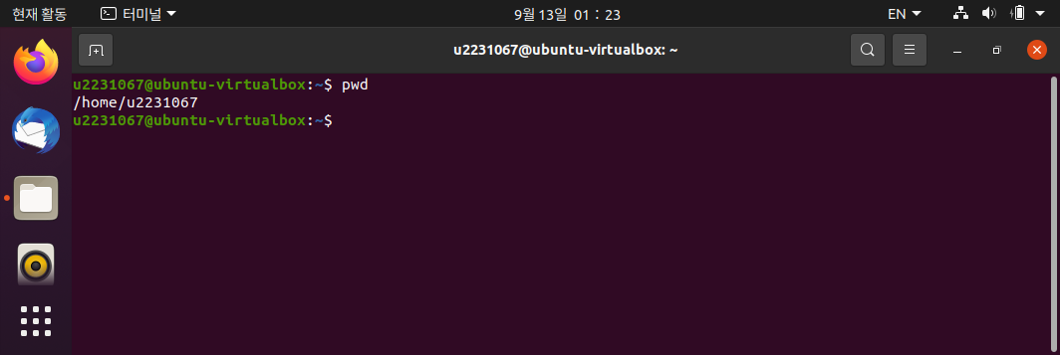
5. 터미널 실습
(2) 현재 작업 폴더 출력
$ pwd
현재 작업 폴더의 절대 경로명을 출력한다.

Slide 10
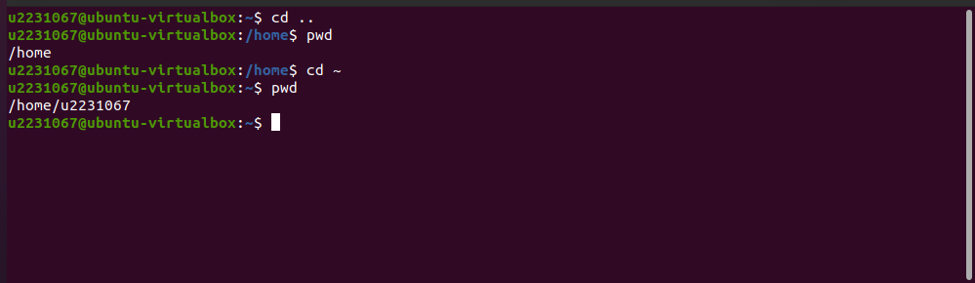
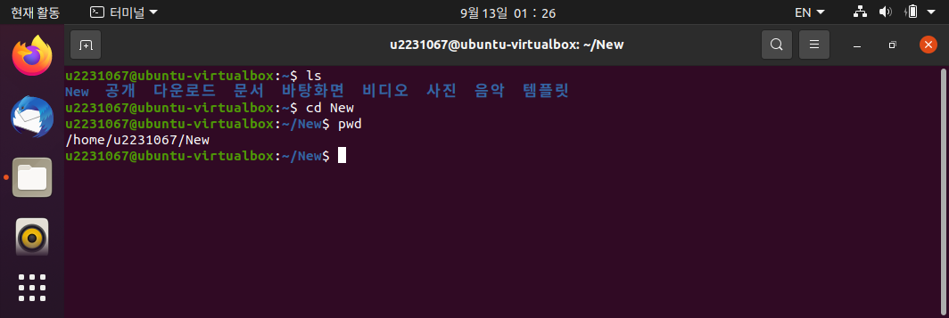
5. 터미널 실습
(3) 폴더(디렉터리) 이동
$ cd [폴더]
현재 작업 폴더를 지정된 폴더로 이동한다.
폴더를 지정하지 않으면 홈 폴더 (/home/사용자명) 로 이동한다.
$ cd ~
$ cd ..

Slide 11
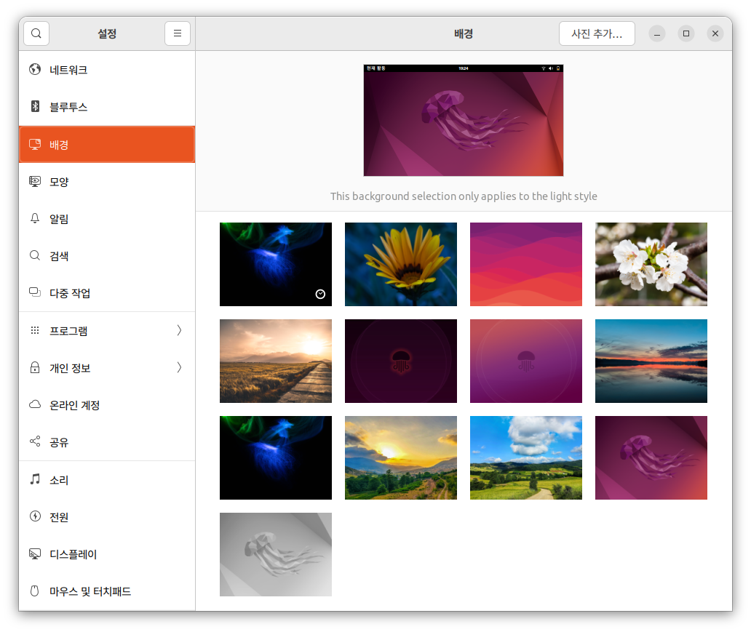
6. 설정
시스템 설정에서 배경을
변경하고 그 전후를 비교해본다.
[프로그램] → [설정] → 배경

Slide 12
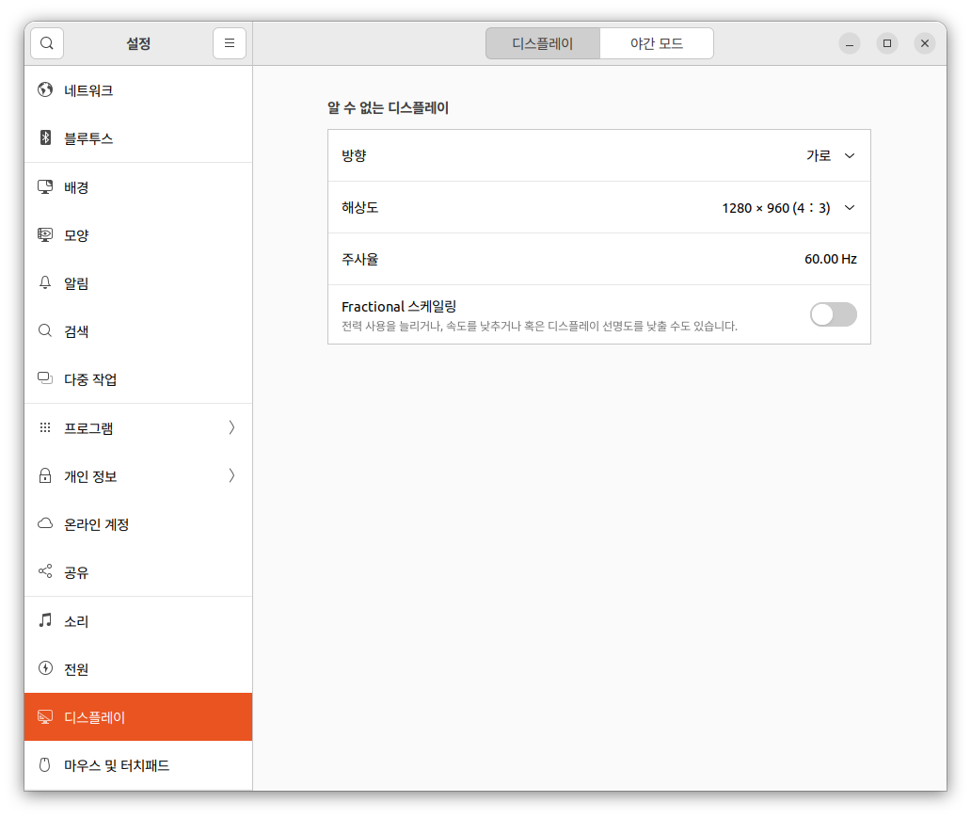
6. 설정
시스템 설정에서 디스플레이를
변경하고 그 전후를 비교해본다.
[프로그램] → [설정] → 디스플레이

Slide 13
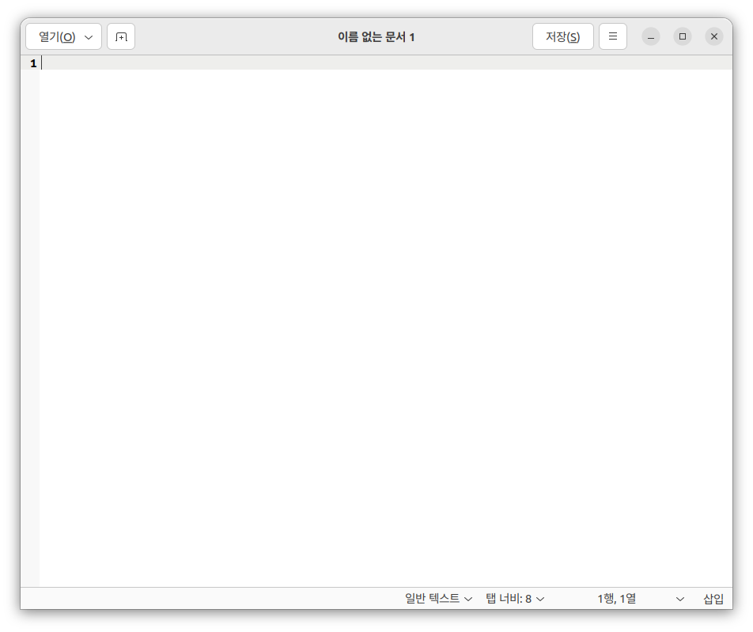
7. 텍스트 편집기 gedit 사용하기
테스트 편집기 실행
[프로그램] 메뉴→ 텍스트 편집기
자신을 소개하는 파일을 작성한다.
편집 메뉴를 사용한다.
파일로 저장한다.
저장한 파일 열기.

